Slide 1
Презентація
ФАКУЛЬТЕТ
ІНОЗЕМНИХ МОВ
Скільки мов ти знаєш, стільки культур єднаєш
www.univer.kharkov.ua

Slide 2
Наш факультет вітає вас!
У цей важливий для вас час.
Коли ви маєте обрати.
Ким у житті вам варто стати.
Ми пропонуємо вам шанс Зробити мовний резонанс.
Який відкриє вам кордони.
Усуне мовні перепони.
Бо мови - це квиток у СВІТ
І для можливостей магніт.
Як кажуть, скільки мов ти знаєш, Стільки культур в собі єднаєш.

Slide 3
Харківського національного університету імені В. Н. Каразіна
Сучасні методи навчання.
Високий рівень викладання,
У дуже дружній атмосфері
І доброзичливій манері
Вам допоможуть осягнути
Ази професії й набути
Знання і професійні вміння
Поглибленого розуміння.

Slide 4
Німецька мова та англійська.
Французька мова, італійська.
Іспанська та китайська теж
Вам пропонують світ без меж.
Японську можна ще вивчати.
Якщо до неї схильність мати.
Станьте експертами у двох
Чи навіть фахівцями з трьох
З цих іноземних мов, обравши
їх для себе, і їх пізнавши.

Slide 5
01
Структура факультету
02
Освітні програми
03
Умови вступу
ЗМІСТ
Бакалаврський рівень
04
Умови вступу
Магістерський рівень

Slide 6
ФАКУЛЬТЕТ ІНОЗЕМНИХ МОВ
СТРУКТУРА ФАКУЛЬТЕТУ
кафедра англійської філології
кафедра німецької філології та перекладу
кафедра романської філології та перекладу
кафедра перекладознавства імені М. Лукаша
кафедра східних мов та міжкультурної комунікації
кафедра методики та практики викладання іноземної мови
кафедра англійської мови
кафедра німецької та французької та мов
кафедра ділової іноземної мови та перекладу

Slide 7
ФАКУЛЬТЕТ ІНОЗЕМНИХ МОВ
БАКАЛАВР / МАГІСТР
Денна форма навчання
Заочна форма навчання
Паралельна форма навчання
Друга вища

Slide 8
ФАКУЛЬТЕТ ІНОЗЕМНИХ МОВ
ОСВІТНІ ПРОГРАМИ
Англійська мова та література і переклад та друга іноземна мова
Німецька мова та література і переклад та англійська мова
Французька мова та література і переклад та англійська мова
Переклад (китайська та англійська мови)
Переклад (іспанська та англійська мови)
Переклад (арабська та англійська мови)

Slide 9
МЕТА ОСВІТНІХ ПРОГРАМ
Підготовка професійних і творчих фахівців у галузі іноземної філології, здатних використовувати іноземні мови в усній та письмовій формі

Slide 10
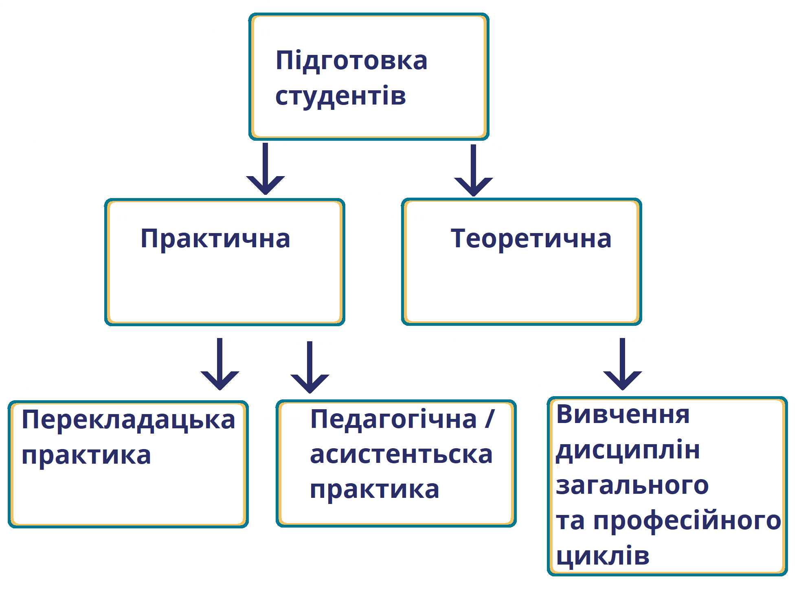
ФАКУЛЬТЕТ ІНОЗЕМНИХ МОВ
ОСВІТНІ ПРОГРАМИ

Slide 11
АКАДЕМІЧНА МОБІЛЬНІСТЬ
Німеччина
Франція
Іспанія
Італія
Китай
Туреччина
Марокко

Slide 12
КАР’ЄРНІ
МОЖЛИВОСТІ
заклади та установи освіти (викладання іноземних мов в Україні та закордоном)
друковані та електронні засоби масової інформації
сфера ІТ та PR-технологій (експерти-лінгвісти, клієнтська підтримка, копірайтинг)
фонди, спілки, фундації гуманітарного спрямування
музеї, мистецькі і культурні центри
установи і організації з потребою у перекладацьких послугах

Slide 13
Прийом документів на І курс:
на денну форму навчання — 14 липня;
на заочну форму навчання — 14 липня.
Прийом документів на І курс закінчується:
— від осіб, які мають право складати вступні випробування в університеті:
денна форма навчання:
16 липня о 18:00
заочна форма навчання:
16 липня о18:00 — для вступників за державним замовленням,
2 серпня — для вступників з контрактом;
— від осіб, які не складають вступних випробувань:
Бакалаврський рівень
Вступники подають заяви лише в електронній формі, окрім категорій вступників, зазначених у Правилах прийому.
денна форма навчання
— 23 липня о 18:00;
заочна форма навчання
23 липня о 18:00
для вступників за державним замовленням, для вступників
за контрактом — 9 серпня.

Slide 14
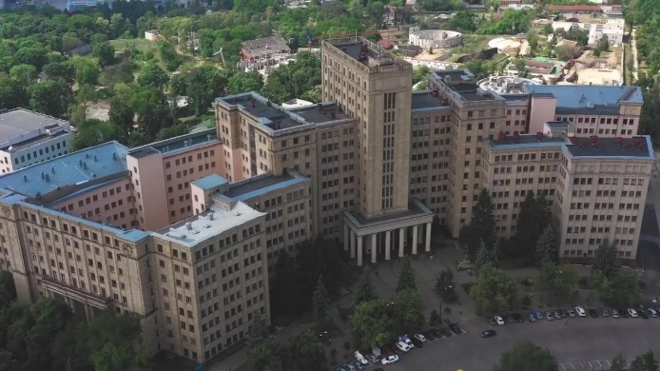
Перелік документів вступника
документ державного зразка про раніше здобутий освітній рівень, на основі якого здійснюється вступ, і додаток до нього, 2 копії;
сертифікати ЗНО: українська мова та література; іноземна мова; історія України/географія/математика/біологія/фізика/ хімія (за 2018/2019/2020/2021 рік), 2 копії;
паспорт громадянина України, 2 копії; витяг з державного демографічного реєстру (за наявності ID картки), 2 копії;
військовий квиток або приписне свідоцтво (для юнаків), 2 копії;
довідка ДПА про присвоєння реєстраційного номера облікової картки платника податків (ідентифікаційний код), 2 копії;
6 кольорових фотокарток розміром 3×4 см;
флюорографія (2021 рік);
2 конверти з поштовими марками.

Slide 15
ВАРТІСТЬ НАВЧАННЯ
Форма
навчання
Вартість одного року навчання, грн
Денна 24560
Заочна 12330

Slide 16
Прохідний конкурсний бал на бюджет (2018, 2019, 2020 р.р.)
Освітня програма | 2018 | 2019 | 2020
Англійська мова та літ-ра і переклад та друга іноземна мова | 187,948 | 189,236 | 190,026
Німецька мова та літ-ра і переклад та англійська мова | 186,864 | 187,476 | 188,649
Французька мова та літ-ра і переклад та англійська мова | 185,079 | 187,527 | 187,578
Переклад (іспанська та англійська мови) | 190,386 | 192,372 | 188,904
Переклад (китайська та англійська мови) | 194,157 | 195,33 | 197,013
Переклад (арабська та англійська мови) | 189,249 | 192,423 | 183,294

Slide 17
МАГІСТЕРСЬКИЙ РІВЕНЬ
Реєстрація електронних кабінетів вступників, завантаження необхідних документів
розпочинається 1 липня 2021 року.
Прийом заяв та документів починається 15 липня і закінчується 23 липня о 18:00.
Після проведення вступних іспитів та завершення прийому заяв та документів формується рейтинговий список абітурієнтів із зазначенням рекомендованих до зарахування.
Виконання вступниками вимог для зарахування
до 18:00 7 серпня 2021 року (за державним замовленням),
до 17 серпня 2021 року (за кошти фізичних та/або юридичних осіб).

Slide 18
ПЕРЕЛІК ДОКУМЕНТІВ ВСТУПНИКА
- документ державного зразка про раніше здобутий освітній рівень бакалавра, на основі якого здійснюється вступ, і додаток до нього; 2 копії;
- паспорт громадянина України, 2 копії; витяг з державного демографічного реєстру (за наявності ID картки), 2 копії;
- паспорт громадянина України для виїзду за кордон (за наявності); 2 копії;
- військовий квиток або приписне свідоцтво (для юнаків), 2 копії;
- довідка ДПА про присвоєння реєстраційного номера облікової картки платника податків (ідентифікаційний код); 2 копії;
- флюорографія (2021 рік);
- 8 кольорових фотокарток розміром 3×4 см;

Slide 19
КІЛЬКІСТЬ МІСЦЬ 2020 р.
(бакалавр)
ДЕННА ФОРМА НАВЧАННЯ |  |  | ЗАОЧНА ФОРМА НАВЧАННЯ
 | ЛІЦ. | БЮД. | ЛІЦ. | БЮД
Англійська | 170 | 70 | 79 | 1
Німецька | 25 | 20 | 12 | 1
Іспанська | 12 | 5 | 12 | -
Французька | 23 | 9 | 12 | -
Китайська | 32 | 6 | 15 | -
Арабська | 8 | 4 | - | -
Усього: | 270 | 114 | 130 | 2

Slide 20
ВАРТІСТЬ НАВЧАННЯ
Форма
навчання
Вартість одного
року навчання,
грн
Денна 28110
Заочна 16260

Slide 21
КОНТАКТНА ІНФОРМАЦІЯ
Сайт факультету: fl.karazin.ua
Електронна пошта: vstup.fl@karazin.ua
fl@karazin.ua
Телефони: +380 (50) 9765 015

Slide 22
ДЯКУЄМО
ЗА УВАГУ

